Slide 1

Uso de los RESIDUOS ORGÁNICOS en la obtención de biocompuestos
Centro de Investigación y Desarrollo de Ingeniería
Dra. Beatriz Soledad
Profesora-Investigadora
CIDI

Slide 2
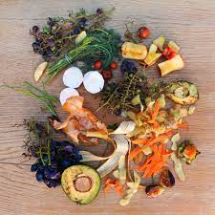
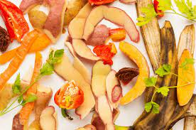
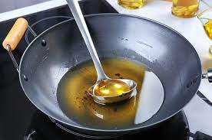
Residuo orgánico biodegradable
Residuo o subproducto de origen vegetal o animal utilizado como materia prima (RAE)
DESECHOS ORGÁNICOS
Los desechos orgánicos son todo tipo de materiales de tipo biológicos que ya no son requeridos y que además no pueden ser reutilizados.

Slide 3
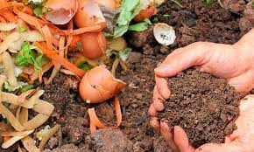
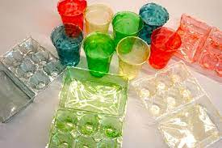
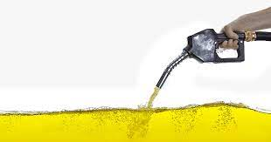
Usos variados
Compost
Biodiésel
Bioplástico

Slide 4

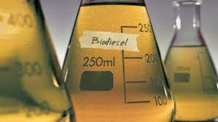
Fuente de Biocombustible (biodiésel)
El biodiésel es un biocarburante o biocombustible líquido producido a partir de los aceites vegetales y grasas animales, siendo la soja, la canola, y el girasol, las materias primas más utilizadas mundialmente para este fin

Slide 5
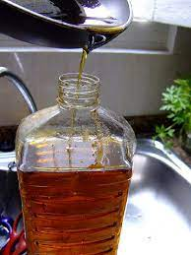
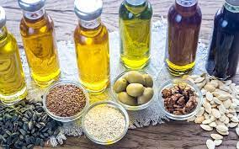
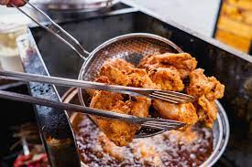
Fuentes de Biomasa para biocombustibles
Aceites vegetales de
primera generación
(aceite de palma)
Aceites de segunda generación
(aceite vegetal y grasa animal utilizados)

Slide 6
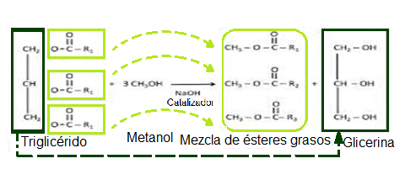
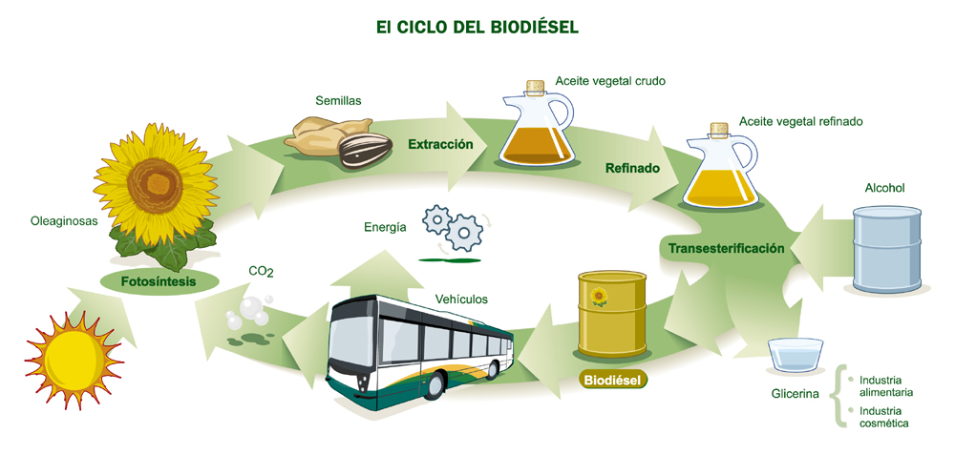
Obtención de biodiÉsel
Proceso de transesterificación (reacción entre las grasas (triglicéridos) presentes en un aceite vegetal con un alcohol de cadena corta como metanol o etanol, dando como productos los ésteres (biodiésel) y la glicerina)
Proceso de purificación (consistente en la separación del glicerol del biodiésel una vez ocurrida la reacción de transesterificación, y el posterior lavado del biodiésel con ácidos diluidos)

Slide 7
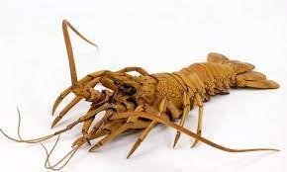
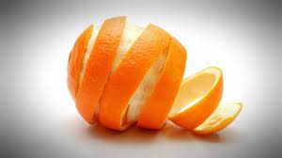
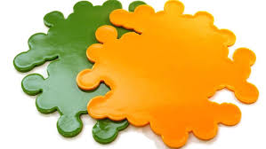
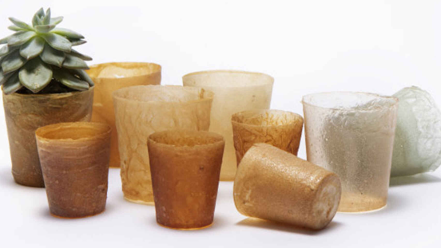

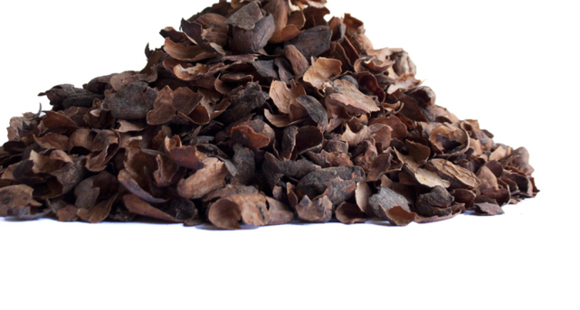
Bioplástico
Se denomina bioplástico a un tipo de plásticos derivados de productos vegetales, tales como el aceite de soja, el maíz o la fécula de papa, entre otros.
Se consideran como bioplásticos aquellos plásticos producidos a partir de materia prima renovable y que pueden degradarse en un periodo de tiempo asumible (entre semanas y meses), siempre que se den las condiciones para que esto ocurra
Conchas de langosta
Conchas de naranja
Cascarillas de cacao

Slide 8
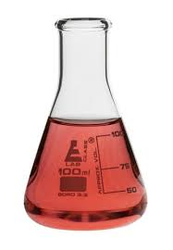
Ingredientes
Agua
Hidróxido de Sodio
Celulosa
Almidón
Glicerina
Aditivos

Slide 9
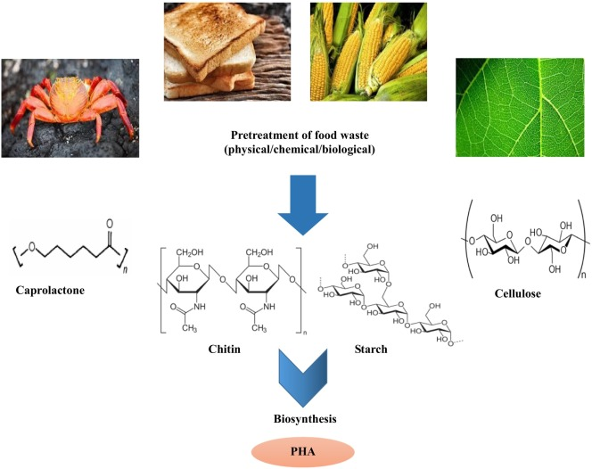

Slide 10
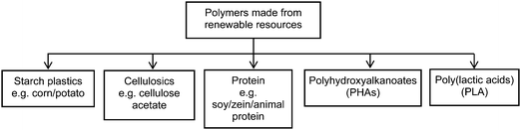
Polímeros obtenidos de fuentes renovables

Slide 11
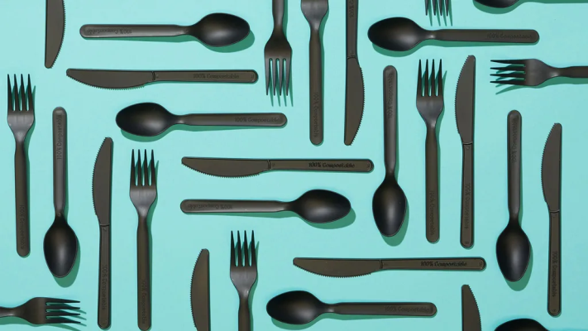
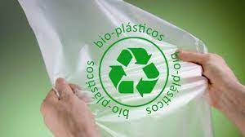
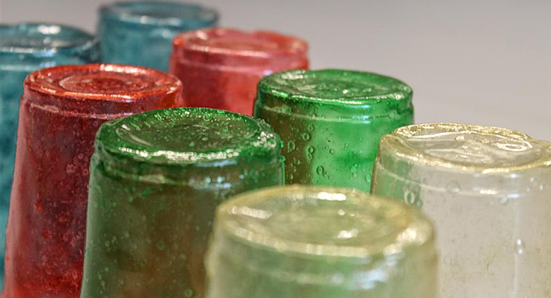
Bioplástico

Slide 12
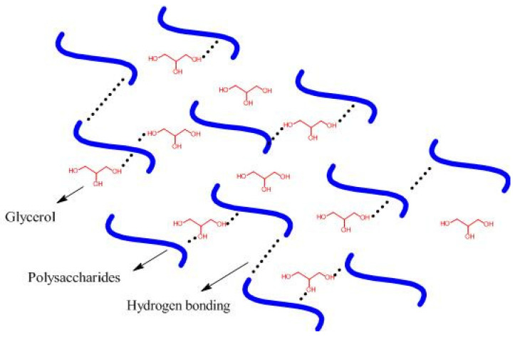
Polysaccharides and plasticizer interactions in the bioplastic matrix.

Slide 13
Reflexiones
Se están efectuando estudios tanto académicos como industriales para la obtención de bioplásticos que puedan reducir estratégicamente el consumo de petróleo en la producción de plástico y reemplazar parcialmente los materiales plásticos sintéticos y no biodegradables convencionales.
La producción de bioplásticos a partir de biomasa vegetal representa un modelo de reciclaje y gestión de este tipo de residuos con efectos económicos positivos.
Sin embargo, estos bioplásticos aún presenta poca resistencia mecánica, así como otras características que deben seguir de cara a la expansión de los campos de aplicación de estos materiales

Slide 14
Muchas gracias por su atención

